Slide 1
Sestra pamětnice
UNIVERZITA KARLOVA
3. LÉKAŘSKÁ FAKULTA
Alexandra Bauerová
BVO 1. ročník
2020

Slide 2
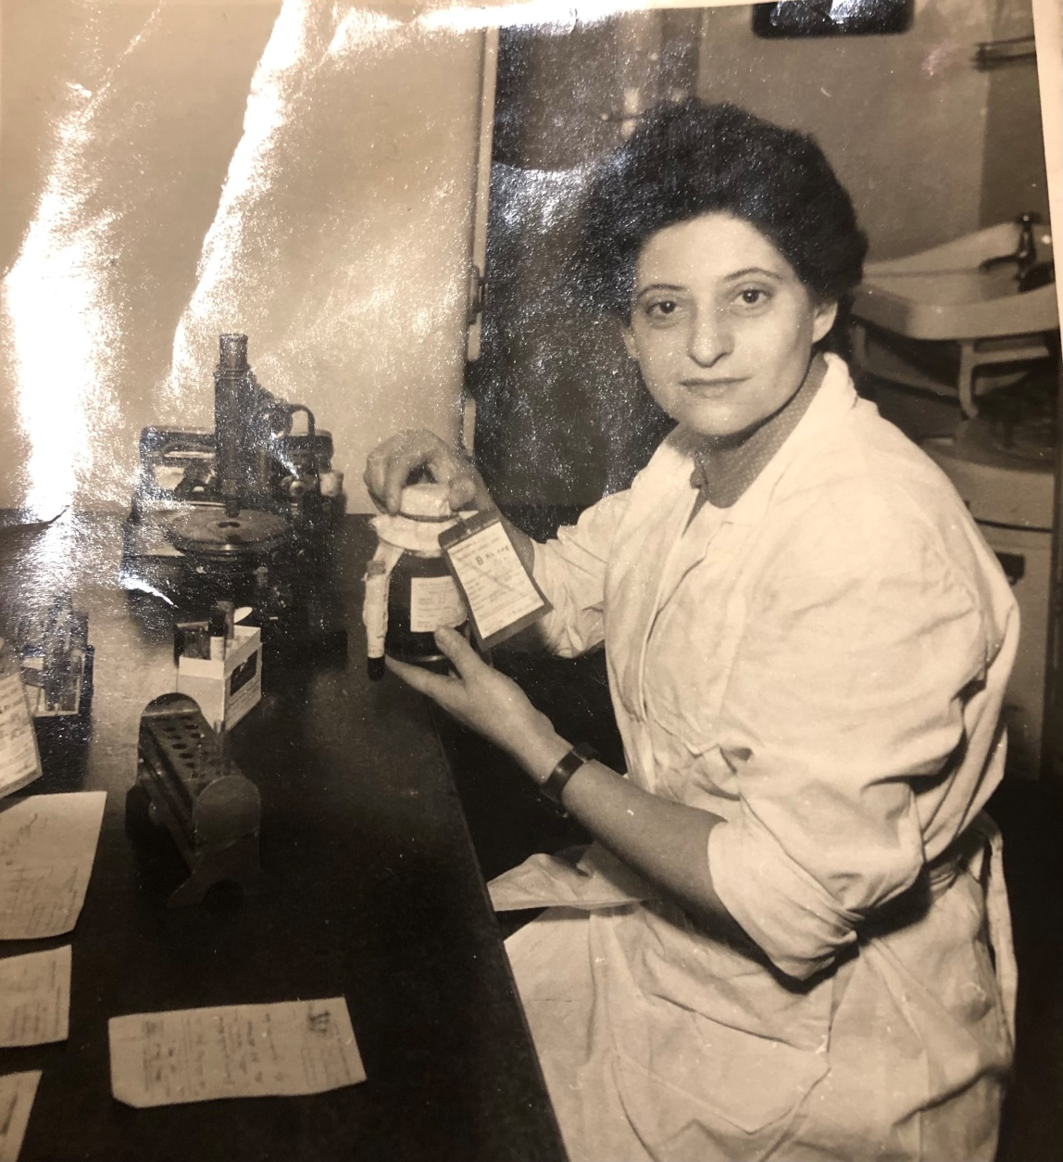
Maminka – zdravotní laborantka

Slide 3
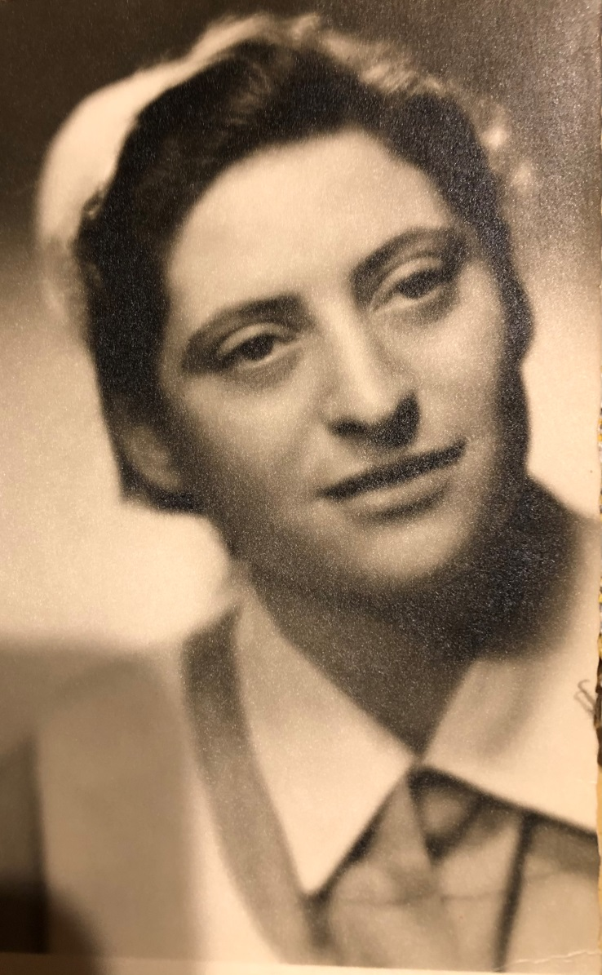
Maminka – zdravotní laborantka

Slide 4
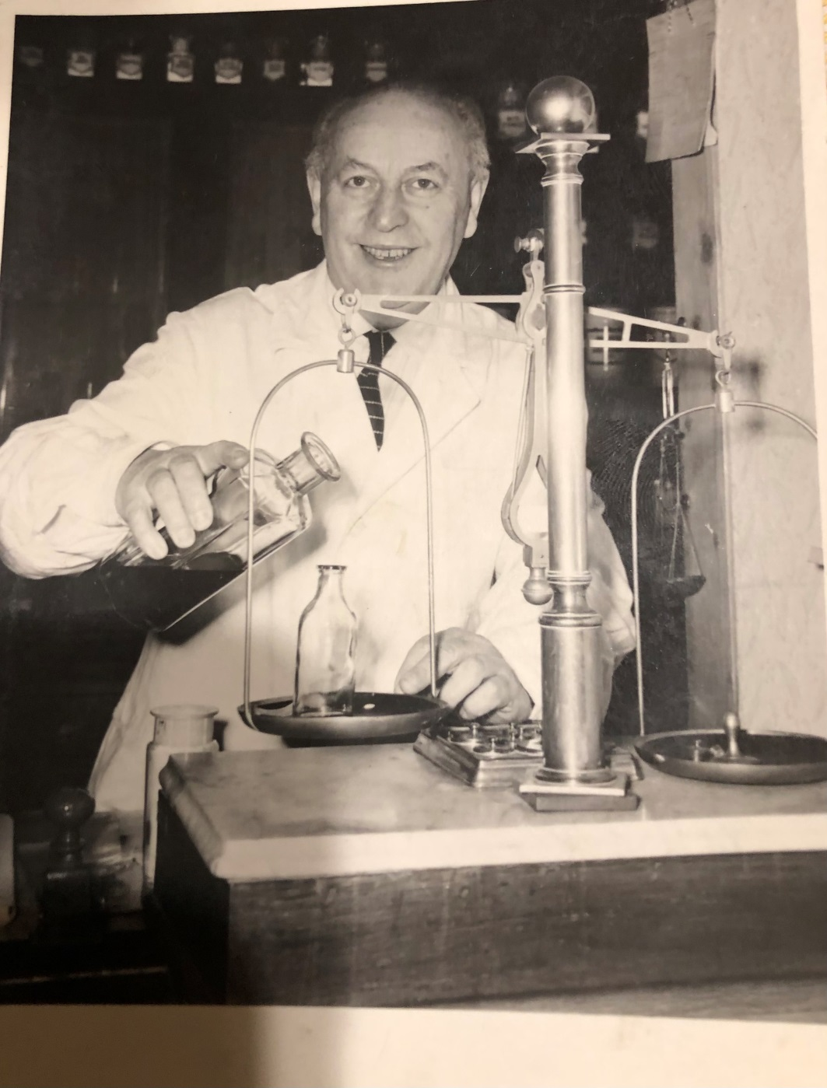
Tatínek - lékárník

Slide 5
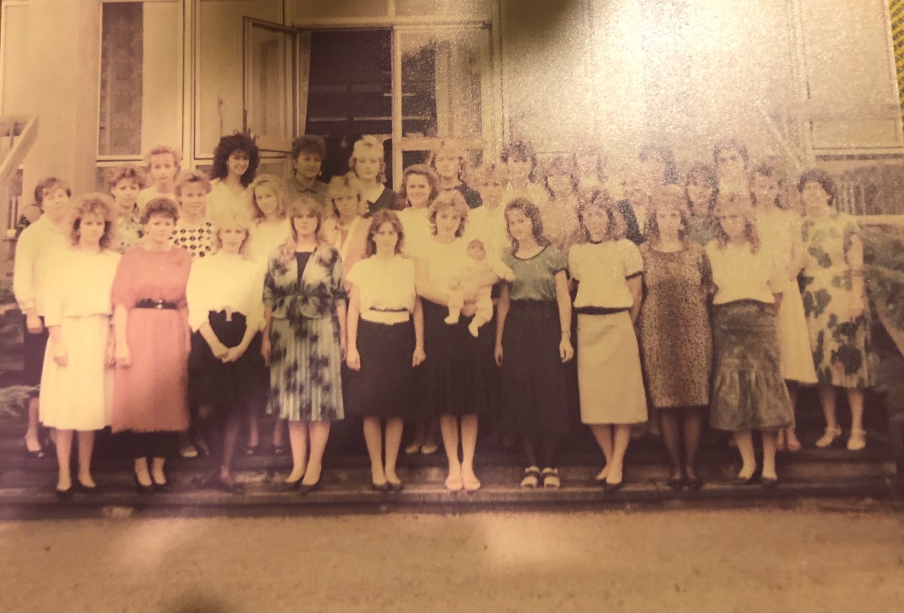
Střední zdravotnická škola

Slide 6
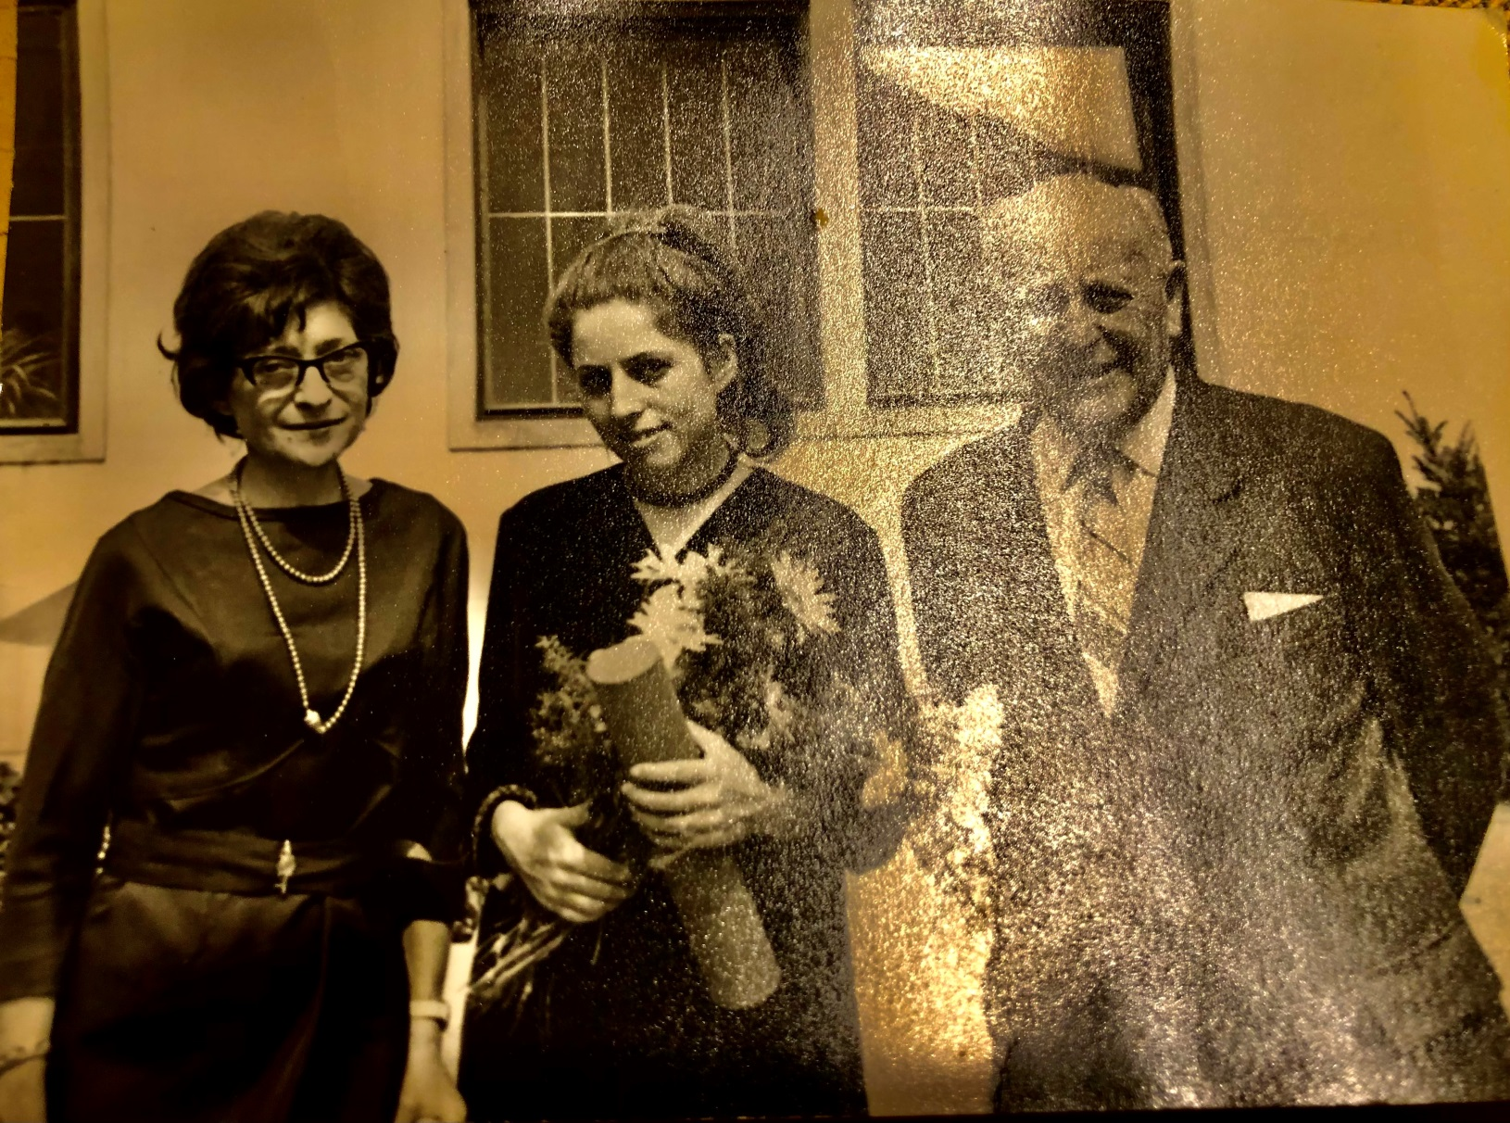
Na předávání diplomů se sestrou

Slide 7
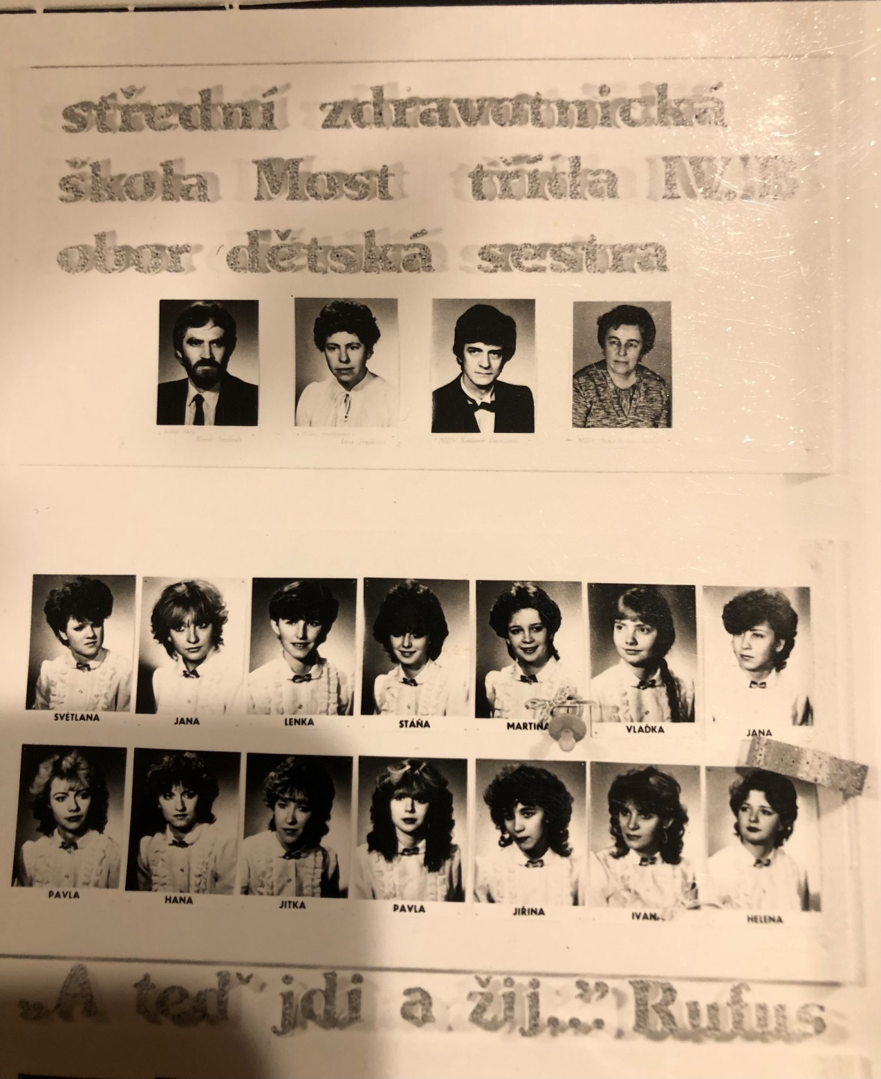
První třídnictví na SZŠ

Slide 8
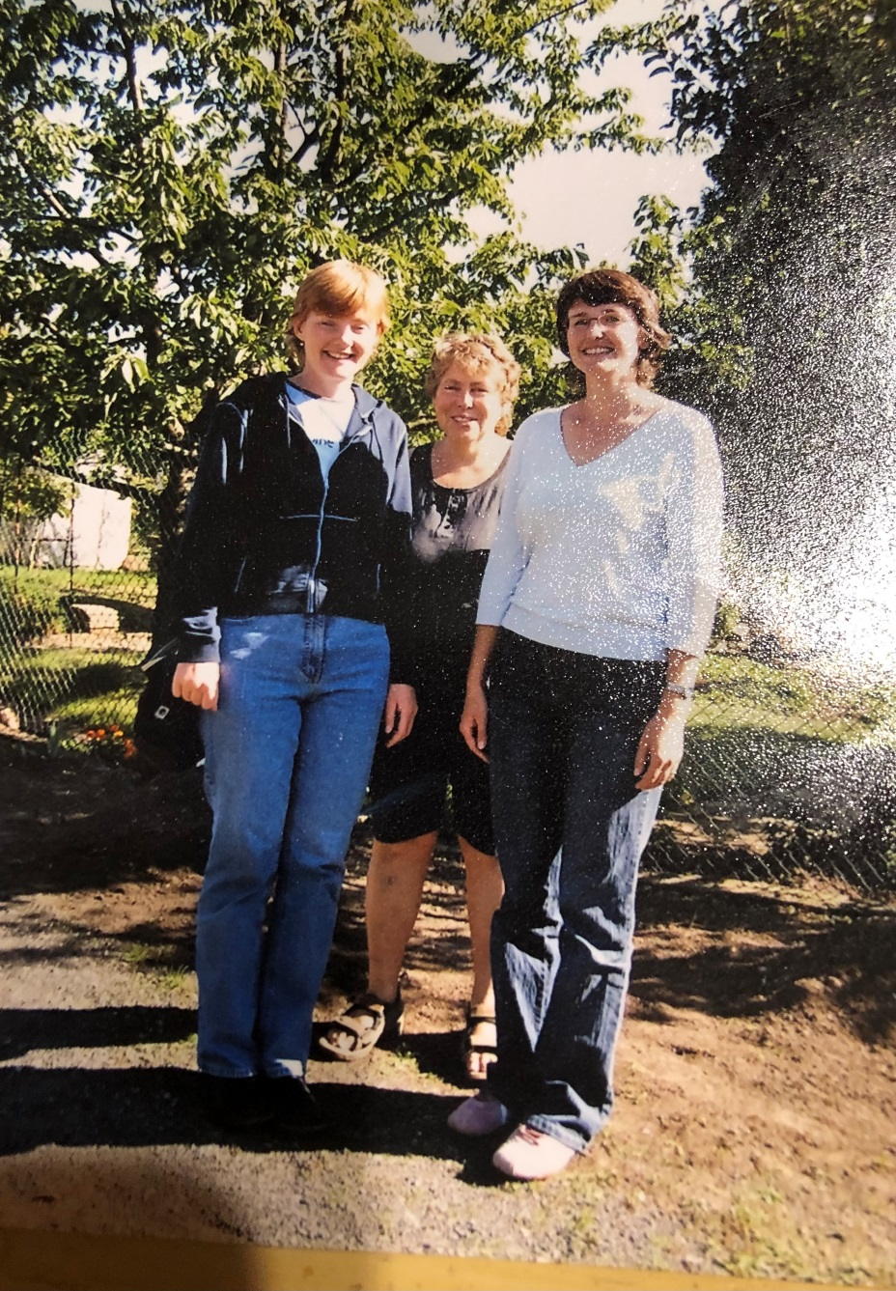
Sraz se studentkami

Slide 9
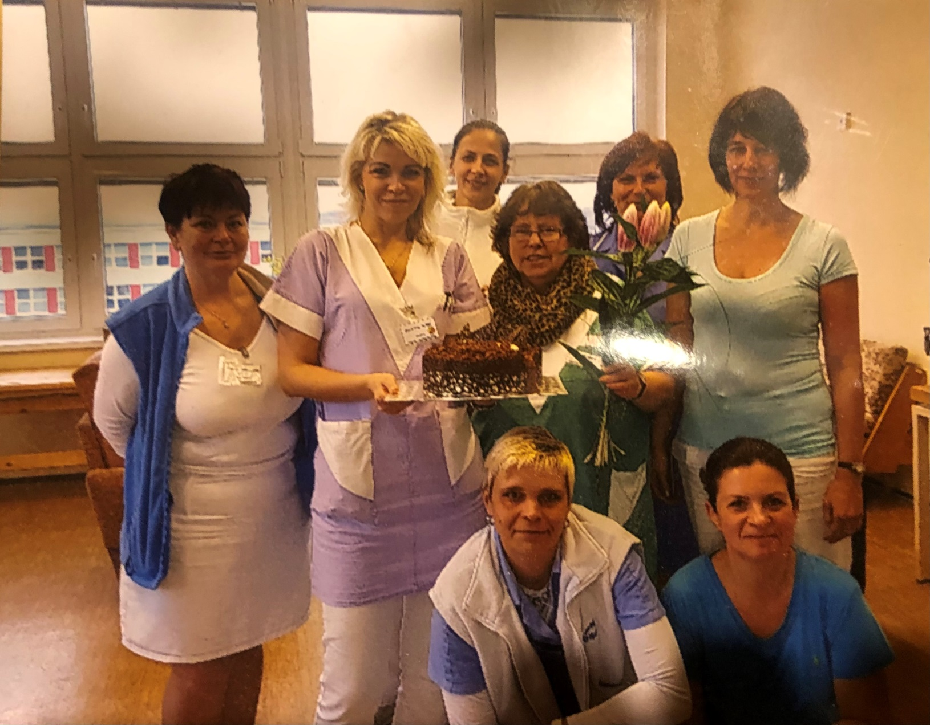
Oslava narozenin v nemocnici Most

Slide 10
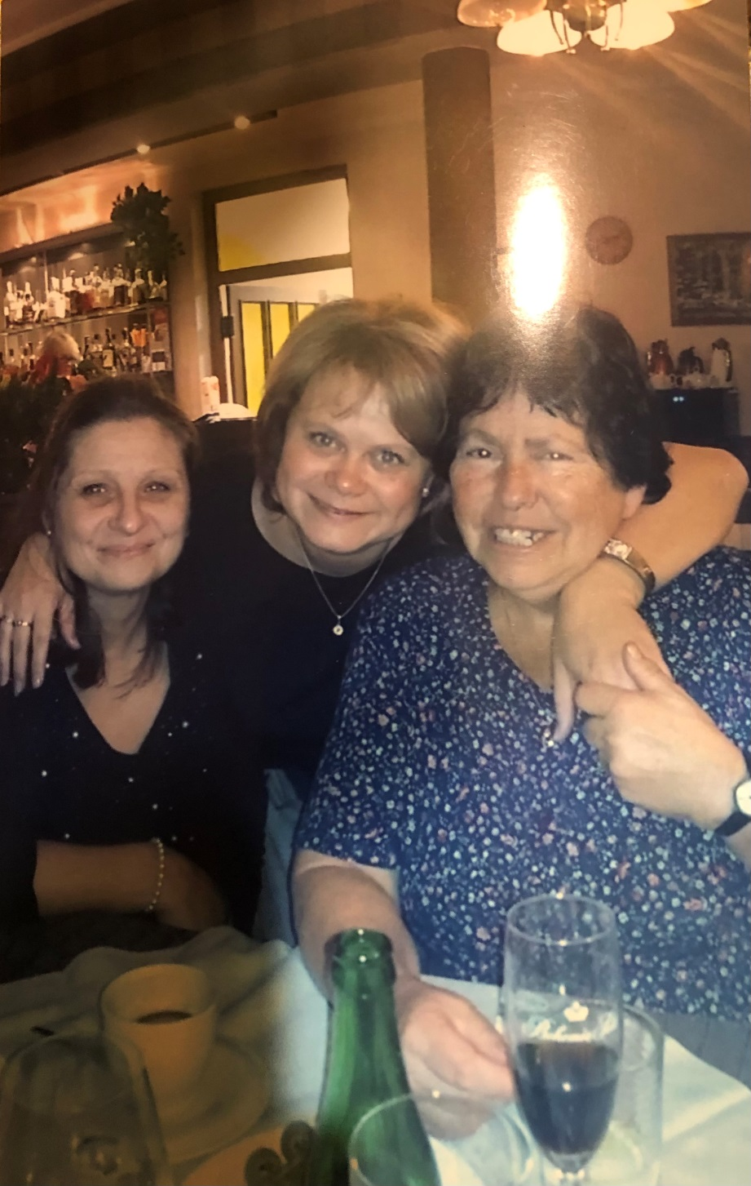
Sraz s kolegyněmi

Slide 11
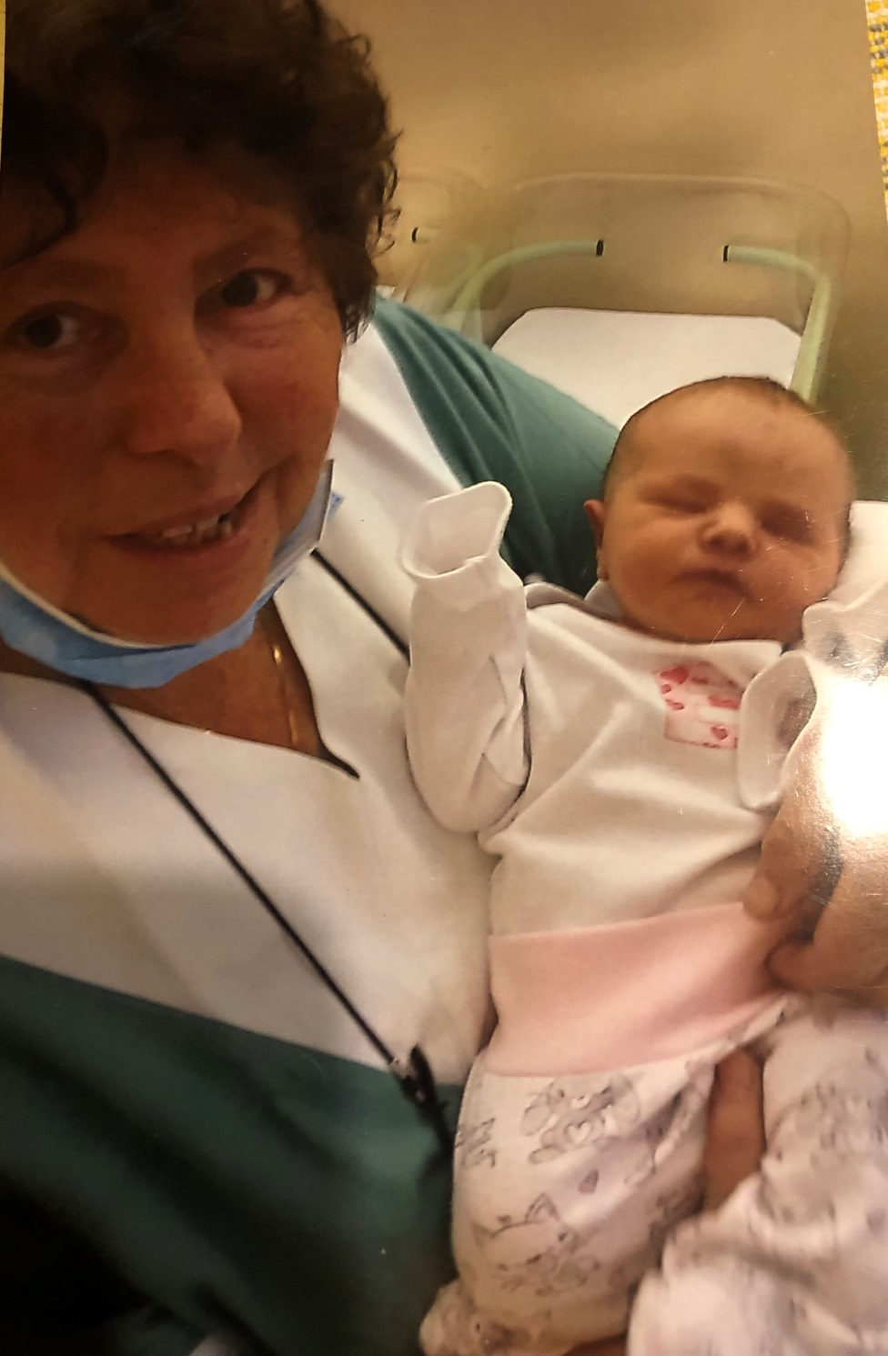
Paní Vrzáková a její pravnučka

Slide 17
Děkuji za pozornost!

